Slide 1
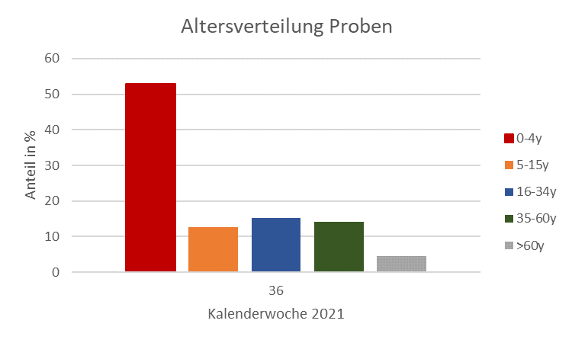
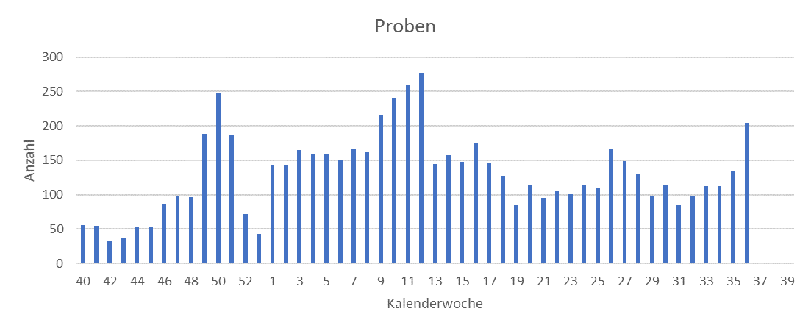
KW36
204 Einsendungen (+69)
39 Arztpraxen (±0) / 14 Bundesländer
6604 Proben im Sentinel (Vergleich 2017/18: 6172)
67% Positivenrate (136/204)

Slide 2
2 positive: 1 und 40 Jahre

Slide 3
PIV-2+PIV-3 + PIV-4

Slide 4
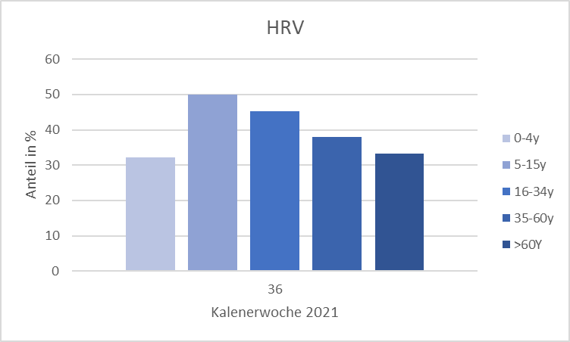
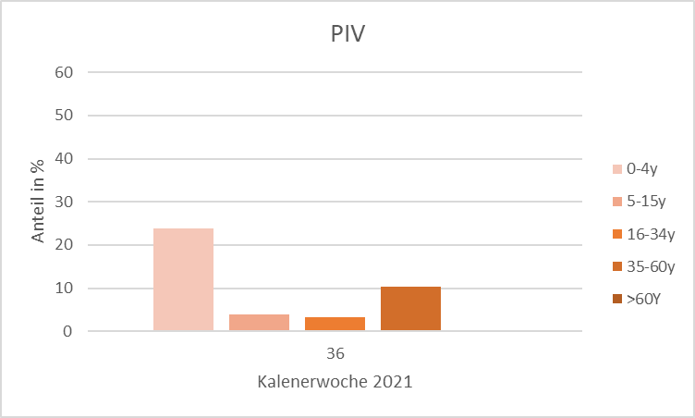
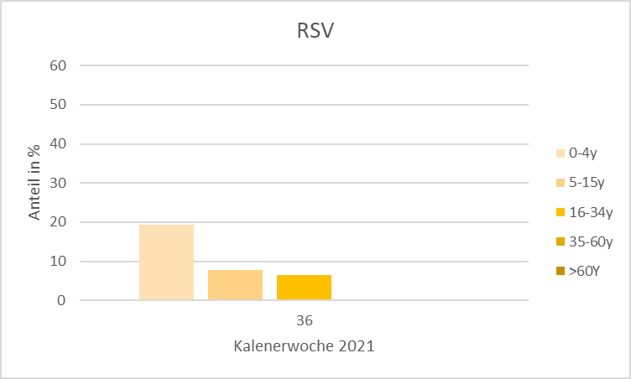
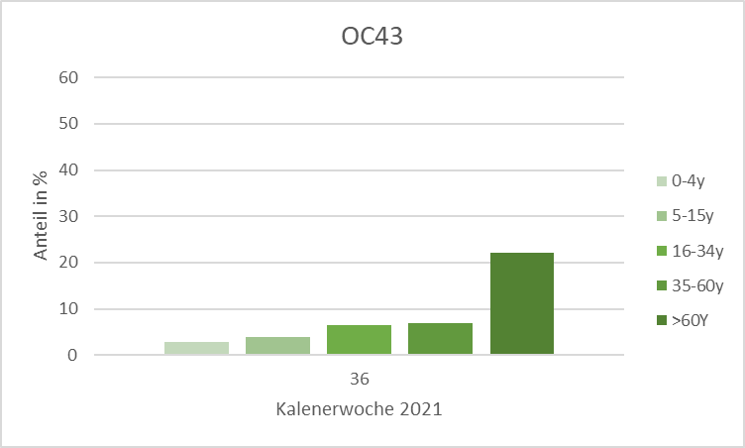

Slide 5
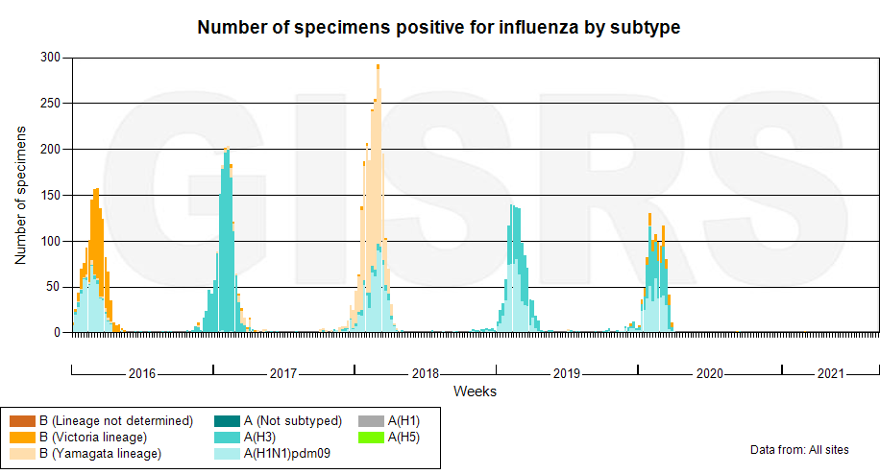
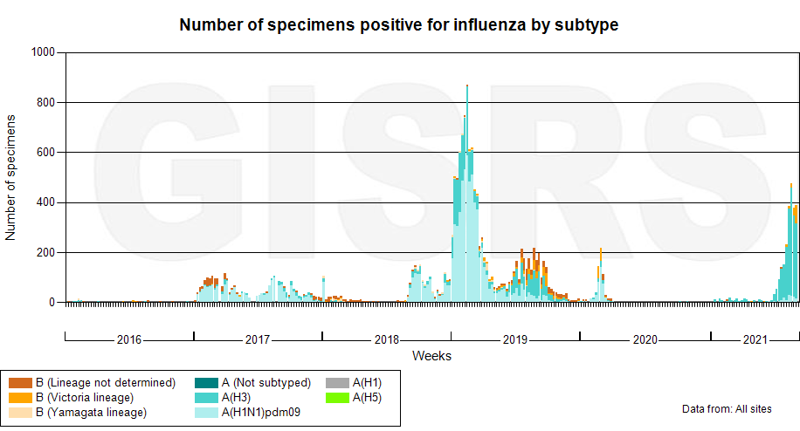
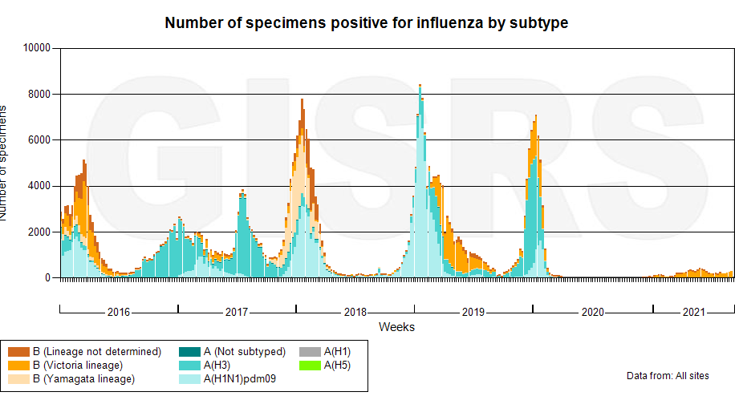
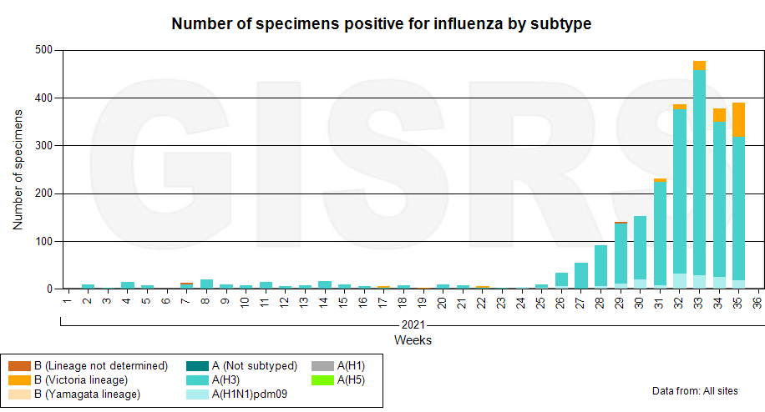
Deutschland
Indien
Indien
https://apps.who.int/flumart/Default?ReportNo=7

